Slide 1
教學原理 第五組導讀:第八章教學分析 第十章教學反思 問題討論
組員:教研二G04570025徐詩涵
教研三G03570010林寶羚
教研一G05570001林靖雯
教研二G04570010何筑鈞
教研一G05570010陳怡文
報告日期:106/6/5

Slide 2
第八章教學分析

Slide 3
第十章教學反省 (reflective teaching)
在教師的專業自主性有反思意識
教學實務的修正
教師
專業
發展

Slide 4
教學反思的過程
Step1
提出問題
Step2
審視問題
Step5
進一步的
專業判斷
Step4
評估解決方案
Step3
目的分析
Step6
實踐行動
界定問題
提出可能解決方案，需考量前因後果
具體行動
與修正

Slide 5
教學反思的態度
Dewey 認為反思活動構成的要件有三個態度
開放性
Openmindedness
責任
Responsibility
全心全意
wholeheartedness
★行動反思的先決要件。
★反問教學工作的運作。
★反映三個結果
個人:多元教學/
學術:多元智能發展/
社會大眾:對未來的幫助
★行動反思的整體中心。
★定期檢視自己的假設、信念，與行動結果是否有達成。
★持續努力了解自己的教學，產出不同觀點的解決方式。
★多方聆聽與多樣選擇的可能。
★反覆問自己做每件教學的背後動機。
★接受優勢與待加強。
Rogers認為的第四個教學反思態度 Readiness－對於成長的期待與好奇心的探索。

Slide 6
三個層次的反省性教學行為之比較
簡梅瑩(2008)。促進反思教學發展與實施之行動研究。中等教育, 59(1), 22-35。
駱怡君，許健將 (2010)。反省性思考在教師班級經營上之運用。教育科學期刊 ，9(1)，71-86。
阿摩測驗 http://www.yamol.tw/tfulltext-%E6%89%B9%E5%88%A4%E5%8F%8D%E7%9C%81.htm#99
 | 技術理性 technical reflection | 實踐行動 practical reflection | 批判反省 critical reflection
定義 | 探尋最佳的方法，設法達到未檢證過的目標之認知興趣。 | 透過自問問題， 例如：「我們正在學習什麼？」，檢視方法與目的適當性。 | 道德、政治與社會的公平正義之議題與方法、目的一併考慮(Sparks-Langer et al., 1988)。
目的 | 著重於如何有效的應用知識，以達到既定的目標，對於目的本身則未加以考慮或視為有問題。 | 主要探究/澄清實際事物 背後的假設與個人的意義，將理所當然的、習慣性的思考，重新建構與組織。 | 反思自己的學習活動時利用更廣泛的角度，如歷史、政治與社會層面，提出改進的策略與事件發生的原因。
模式 | 技術導向 (知識+實務) | 審視思慮導向 (深思周全的教學情境) | 辯證導向 (批判反思對立的立場)

Slide 7
教學反省的範疇
Zeichner, K. M., & Liston, D. P. (1996). Historical roots of reflective teaching. Reflective teaching: An introduction, 8-22.
老師─教學、學生─學習、學科教材、脈絡情境(P.417)
Schon (1983)主張的反思分為二個架構:
★行動中的反思( reflection in action)
行中思:透過反思重整經驗，架構與重整教學。
★行動前/後的反思 (reflection on action)
行前思:課堂教學前預想班級會發生的
事情、計畫如何教。
行後思:回顧教學中的過程。
面臨問題時，能行思並進
Reflection On Action
Reflection
In
Action

Slide 8
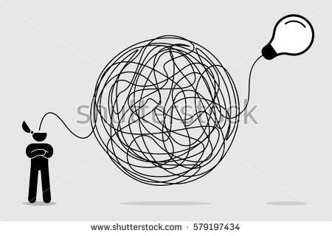
教學反思的方法
非結構性:
教師自發性的自我省察
結構性:
專業介入，引發反思
1省思札記
4檔案評鑑
5行動研究
2案例法
3自傳法
沒有特地的蒐集資料
有目的性的
蒐集資料/研究

Slide 9
(四)檔案評鑑
中小學教師專業發展整合平台http://teachernet.moe.edu.tw/MAIN/TeachFile.aspx
定義
學習證據的種類
有目的性的蒐集個人的學習，與知識、技能等學習證據，彙整在資料夾內，以供評量的策略。
作品
衍生作品
見證
學習證據的呈現
檔案評鑑的目的
1、目的:事先擬定製作的目的。
2、反省:透過資料蒐集的歷程所做的心得反思，展現個人的成長。
3、標題:每一筆資料須有標題+說明
展現教師專業成長
與持續學習

Slide 10
行動研究
Alberta Teachers' Association. (2000). Action research guide for Alberta teachers. Alberta Teacher's Association.
Ferrance, E. (2000). Action research. LAB, Northeast and Island Regional Education Laboratory at Brown University.
以班級教學所遇到的問題，主動蒐集資料，進行研究。
Hamilton(1997)指出行動研究是一個系統化的過程，歷經...
自我認同的教學－＞更深層的釐清複雜的問題－＞問題導向式的改善教學，發展多種教學策略。
由此得知...
行動研究帶來的效益:獲得新的學習方式、改善班級教學，
以及強化個人的察覺性。
焦點在於
現場教學
與
學習的過程
解決困境
或
學術的改變
蒐集而來的文件資料，促使教師專業發展成長

Slide 11
 | 教師個人的行動研究 (單一班級裡) | 合作的行動研究 (單一班級/數個班級+普遍議題) | 學校範圍行動研究 (校園議題， 或共同的興趣議題) | 方向性範圍行動研究 (有方向性的議題 ，具有組織的架構)
潛在 的需求 | •有教練/指導者的協助 •進入科技化的領域。 •仰賴資料組織與分析的輔助。 | •有替代的教師 •時間上的鬆綁 •需與行政人員關係較密切。 | •校方支持與投入。 •領導關係 •溝通的管道 •家長與社區的 連結與支持。 | •全心全意投入 •主持者、誘導者 •溝通 •外來的資源與家長
潛在的衝擊 | •課程 •指示 •評估 | •課程 •指示 •評估 •方針 | •重新建立與改變 學校方針 •雙親的介入 •規劃性的評估 | •資源分配 •專業發展活動 •有組織性的架構與策略
影響 | •藉由資料的蒐集與研究，有見多識廣的教學。 •資源不會共享給 其他老師。 | • 改善共同掌權 • 形成夥伴關係 | • 改進共同掌權 • 在過程中合作與溝通上，團隊 會有意見不合需要磨合。 | • 改進共同掌權 • 在過程中合作與溝通上，團隊會有意見不合需要磨合。 •透過分享有不同的視野

Slide 12
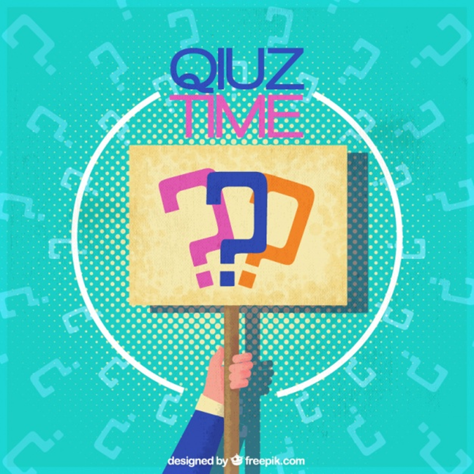
問題討論

Slide 13
第二組提問
Q1：在教學上，如何面對自己的挫折與錯誤？（如教學成果不如預期、課堂進行不順利或用詞不當等等）

Slide 14
第六組提問
在我觀課的教學過程中，老師常以”黑臉的角色”來班級的經營，並且提醒”不要跟學生太好”，以利管理。
課文中的實例P423也提到，實習老師試圖以自由民主活潑的方式帶領班級，結果卻落得班級秩序太差，導致全體被公開廣播處罰。對於國中生而言，班級經營真的要以管束制約的方式來規範學生，才會有好的成效嗎?

Slide 15
第八章歷屆考題
一、 對於微型教學(micro teaching)的敘述，下列何者正確？ (A)發展自1990年代後期的建構主義思潮 (B)實施微型教學的前提是要了解單元主題的整體教學過程 (C)是將教學技術分解為簡化的、小單位的技能 (D)教學人數至少要十五人以上才適宜。
(ANS：C)
二、下列有關教學的敘述，何者最為正確？
(A)比起傳統講述法而言，引導式發現法較花時間但學生的應用能力也比較強(B)「微型教學」意指學生人數較少、互動較細緻的小型教學(C)當某一個學生因為興趣而很喜歡生物學的時候，你對他最好的鼓勵方式就是告訴他：好好努力，如果考前三名，就送你一個大獎品(D)發問教學法的技巧通常要求：先點學生的名字，再對他提出問題
(ANS:A)

Slide 16
三、 教學觀摩屬於何種教學(A)學習遷移(B)編序教學(C)精熟學習(D)凱勒計畫(E)微型教學
(ANS：E)
四、下列敘述何者不符合微型（或微觀）教學的特色？ (A)此種教學的時間安排很長，通常約五十分鐘 (B)此種教學適用於「教學實習」課程 (C)通常以小團體的方式進行 (D)學習者實際演練教學技巧，並加以錄影，以提供檢討改進
(ANS：A)

Slide 17
第十章歷屆考題
一、一個人可以將「把被經驗為曖昧、可疑、衝突、有某種攪亂之一種情境，改變為清晰、一致、解決、和諧的情境」是為何種教學法？(A)反省性教學(B)問題解決教學(C)設計教學法(D)錨式情境教學
(ANS：A)
二、反省性教學認為教育理論與實踐的關係乃是一種： (A)分立而不對等的關係 (B)直線運用的關係 (C)動態的辯證關係 (D)相互融合的關係。
(ANS：C)

Slide 18
三、反省性教學主要源自那一位學者的反省性行為觀念 a皮亞傑 b布魯納 c羅吉斯 d杜威
(ANS：D)
四、下列何種教學策略，把學生視為如公司股東一般，可以分享公司的成長與虧損狀態，而共同思考如何有益彼此成長空間? (A)陳述 (B)分組 (C)交互練習 (D)反省性教學
(ANS：D)

